Slide 1
ОТЧЕТ о деятельности КСП города Котельники за 2020 год

Slide 2
Контрольная и экспертно-аналитическая деятельность
Контрольно-счетной палатой в 2020 году проведено 20 контрольное и экспертно-аналитическое мероприятие, из них:
- 7 контрольных мероприятий в соответствии с утвержденным планом работы на 2020 год;
4 экспертно-аналитических мероприятий, в том числе внешняя проверка годового отчета об исполнении местного бюджета и экспертиза проекта местного бюджета;
9 финансово-экономических экспертиз на проекты решений совета депутатов муниципального образования о бюджете и о внесении изменений.

Slide 3
Объекты контроля
Контрольной деятельностью за отчетный период охвачено два муниципальных учреждения и 3 органа местного самоуправления, а именно:
Администрация г.о. Котельники;
Совет депутатов г.о. Котельники;
КСП г.о. Котельники;
МБДОУ д/с «Семицветик»;
МАДОУ д/с «Аленка».

Slide 4
Объем проверенных средств
Объем средств, проверенных Контрольно-счетной палатой при проведении контрольных мероприятий, составил 1664582,10 тыс. руб., из них:
средств бюджета городского округа Котельники 1659537,90 тыс. руб.;
других средств (средства от приносящей доход деятельности, средства добровольных пожертвований) 5044,20 тыс. руб.

Slide 5
Общая сумма нарушений и недостатков в бюджетной сфере
По результатам контрольных и экспертно-аналитических мероприятий выявлено нарушений и недостатков в бюджетной сфере на общую сумму 596,10 тыс. рублей., в том числе:
нарушения при осуществлении муниципальных закупок 455,20 тыс. рублей;
нарушение законодательства в сфере управления и распоряжения муниципальной собственностью 45,90 тыс. рублей;
нарушения ведения бухгалтерского учета, составления и представления бухгалтерской (финансовой) отчетности 95,0 тыс. рублей.

Slide 6
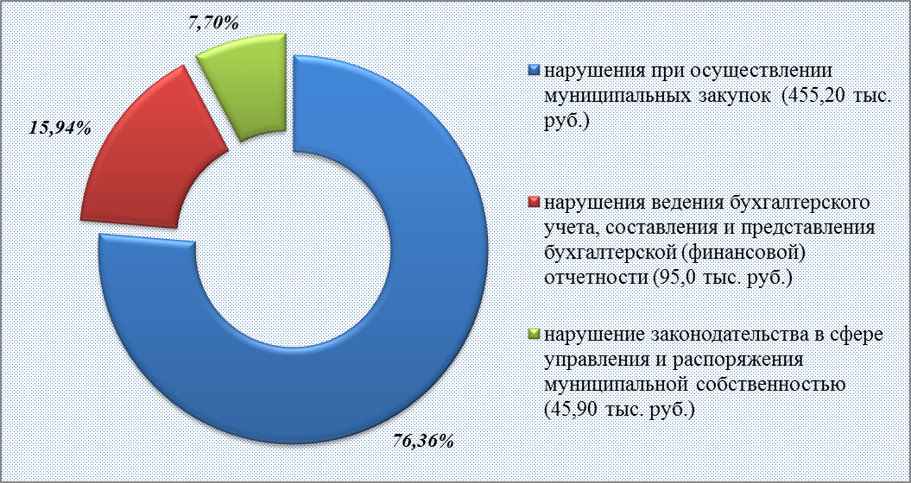
Процентное соотношение выявленных финансовых нарушений

Slide 7
Общее количество нарушений и недостатков в бюджетной сфере
В ходе проведения контрольных и экспертно-аналитических мероприятий Контрольно-счетной палатой выявлено в количественном значении 21 нарушение действующего законодательства. Основными видами нарушений являются:
нарушения при осуществлении муниципальных закупок 9 случаев;
нарушения ведения бухгалтерского учета, составления и представления бухгалтерской (финансовой) отчетности 8 случаев;
нарушение законодательства в сфере управления и распоряжения муниципальной собственностью 2 случая;
нарушения при формировании и исполнении бюджетов 2 случая.

Slide 8
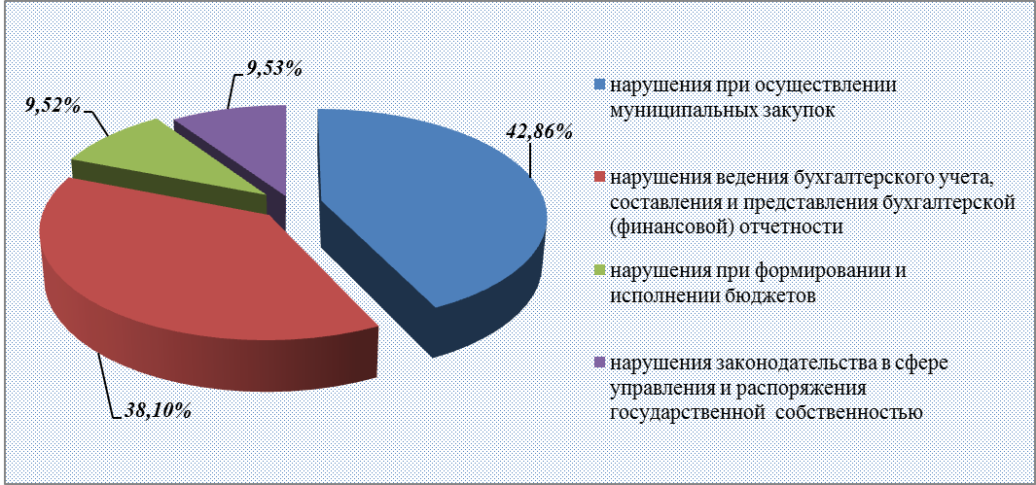
Процентное соотношение нарушений и недостатков

Slide 9
Реализация результатов контрольной деятельности
По итогам контрольных и экспертно-аналитических мероприятий должностным лицам проверенных учреждений и организаций направлено 3 представления, в которых содержалось 14 предложений по устранению выявленных нарушений действующего законодательства, все предложения полностью исполнены и сняты с контроля.
В соответствии с КоАП РФ в 2020 году в отношении лица, допустившего нарушение, по протоколу, составленному Контрольно-счетной палатой судом принято решение о привлечении к административной ответственности.
Общая сумма назначенных административных штрафов составила 5,0 тыс. рублей.

Slide 10
План мероприятий на 2021 год
1 | Проверка правомерности формирования и эффективности использования средств субсидий, выделенных из бюджета городского округа Котельники Московской области МБДОУ д/с «Семицветик»
2 | Проверка финансово-хозяйственной деятельности, в том числе аудит в сфере закупок МКУ «Централизованная бухгалтерия Котельники»
3 | Проверка законности и аудит эффективности использования средств бюджета городского округа Котельники на реализацию муниципальной программы «Культура», с одновременной проверкой финансово-хозяйственной деятельности МАУК «Культурный комплекс «Котельники», включая аудит в сфере закупок
4 | Проверка правомерности формирования и эффективности использования средств субсидий, выделенных из бюджета городского округа Котельники Московской области МБУ «Спецтранс» в целях определения законности, экономности и результативности использования средств городского округа Котельники, включая аудит в сфере закупок
5 | Аудит в сфере закупок МБОУ «Котельниковская средняя общеобразовательная школа № 2»
Также запланирован комплекс экспертно-аналитических мероприятий и финансовых экспертиз, направленных на обеспечение контроля за формированием и исполнением бюджета городского округа Котельники Московской области.

Slide 11
Спасибо за внимание!

